Slide 1

ТОВАРОВЕДЕНИЕ НЕПРОДОВОЛЬСТВЕННЫХ ТОВАРОВ
МИНСКИЙ ФИЛИАЛ
УО «Белорусский торгово-экономический университет потребительской кооперации»
Модуль 4. Факторы, формирующие потребительские свойства стеклянных изделий
Автор: Машкович Татьяна Васильевна – преподаватель

Slide 2

СОДЕРЖАНИЕ МОДУЛЯ
4.1. Общие сведения о стеклянных бытовых товарах
4.2. Понятие о стекле, сырье для производства стекла
4.3. Характеристика основных видов стекла
4.4. Общая схема производства стеклянных изделий
4.5. Характеристика способов формования стеклянных изделий
4.6. Декорирование стеклянных изделий
Для ведения конспекта можете использовать рабочую тетрадь, которую можно скачать в разделе «Дополнительные материалы»

Slide 3

Задачи модуля
В результате изучения данной темы Вы сможете:
Высказывать общее суждение о стекле и стеклянных бытовых товарах
Называть сырье для производства стекла
Сравнивать различные виды стекла по свойствам, внешнему виду и применению
Сравнивать изделия различных способов формования
Называть и описывать основные виды украшений стеклянных изделий

Slide 4


4.1. Общие сведения о стеклянных бытовых товарах
МИНСКИЙ ФИЛИАЛ
УО «Белорусский торгово-экономический университет потребительской кооперации»
Сыцко, В.Е. Товароведение непродовольственных товаров: / В.Е. Сыцко, М.И. Дрозд. – Минск: Выш. школа, 2005. – стр. 265-271

Slide 5

К стеклянным бытовым товарам относятся изделия бытового назначения, изготовленные из различных видов стекла.
Изготовление стеклянных изделий - древнейшее искусство.
Стеклоделие началось примерно за 2 тыс. лет до н. э. в Египте, откуда позже распространилось среди азиатских и европейских народов. С падением Римской империи (конец V в.) центром изготовления стекла стала Византия (Константинополь). На территории Киевской Руси стеклоделие появилось в IX в., хотя многочисленные находки при раскопках свидетельствуют, что на территории бывшего СССР этим промыслом занимались уже в I в. В XIV столетии появилось одно из лучших стекол — чешское, однако первые в мире научные разработки стеклоделия и производства силикатов, проводимые в середине XVIII в. русским ученым М. В. Ломоносовым, позволили и российским мастерам добиться огромных успехов в этой отрасли. На территории бывшего СССР предприятия стекольной промышленности размещались достаточно неравномерно. В трех из семи союзных республик, вырабатывавших изделия из стекла (Россия, Украина и Белоруссия), к 1970-м годам было сосредоточено около 98 % общего выпуска. Наиболее крупными предприятиями по выработке стеклянных и хрустальных изделий бытового назначения на территории бывшего СССР в настоящее время являются Гусевский, Дятьковский, Санкт-Петербургский заводы (Российская федерация), завод «Радуга» (Украина).
Основным производителем стеклянных бытовых товаров в Республике Беларусь является Гродненский стеклозавод «Неман»

Slide 6
4.2. Понятие о стекле, сырье для производства стекла
МИНСКИЙ ФИЛИАЛ
УО «Белорусский торгово-экономический университет потребительской кооперации»

Slide 7
СТЕКЛО – аморфно-кристаллическое тело, получаемое переохлаждением расплава кислотных, щелочных и щелочно-земельных оксидов, приобретающее с увеличением вязкости твердость и сохраняющее обратимость перехода из жидкого состояния в стеклообразное
Сырье для производства стекла:
Нажимайте по порядку, чтобы прочитать подробнее
служат для устранения нежелательных оттенков стекла
вводятся для придания стеклу непрозрачности и окрашивания его в молочно-белый цвет
служат для освобождения секла от нежелательных газообразных включений (пузырьков воздуха)
1. Основное
вводятся для окрашивания стекломассы в определенный цвет.
В качестве красителей используются оксиды металлов
Кварцевый песок (оксид Si)
Известняк
Сода
Борная кислота
Магнезит
Оксиды Ca, Na, Pb, K и др.
2. Вспомогательное:
2.1. Обесцвечиватели
2.2. Глушители
2.3. Осветлители
2.4. Красители

Slide 8
4.3. Характеристика основных видов стекла
МИНСКИЙ ФИЛИАЛ
УО «Белорусский торгово-экономический университет потребительской кооперации»
Сыцко, В.Е. Товароведение непродовольственных товаров: / В.Е. Сыцко, М.И. Дрозд. – Минск: Выш. школа, 2005. – стр. 271-274

Slide 9
По природе главного стеклообразующего оксида
стекло бывает
Силикатное (SiO₂)
Боратное (B₂O₃)
Фосфатное (P₂O₅)
Смешанное др.
Обыкновенное
Хрустальное
Для изготовления посуды и художественно-декоративных изделий применяются силикатные стекла. Фосфатные и боратные стекла используют главным образом в технических и специальных целях. Смешанные стекла, например, боросиликатные, применяются для получения термически устойчивых изделий (кухонная посуда), в оптике и для других целей. Одной из разновидностей специальных стекол являются ситаллы.

Slide 10
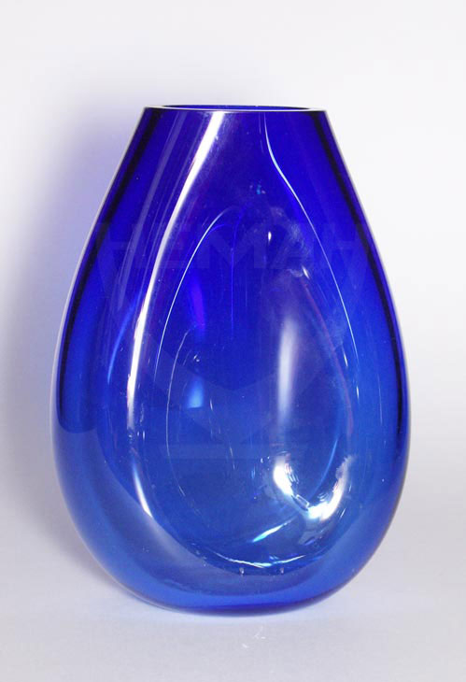
СТЕКЛО ОБЫКНОВЕННОЕ
Состав | Главный стеклообразующий оксид SiO2 (кварцевый песок)
Внешний вид | Прозрачное, может быть окрашенное и неокрашенное, изделия могут иметь разнообразные виды украшений
Свойства | Легкое, твердое, хрупкое, термо- и химически стойкое, имеет средние показатели оптических свойств
Применение | Столовая посуда, хозяйственная посуда для хранения и консервирования, художественно-декоративные изделия и др.

Slide 11
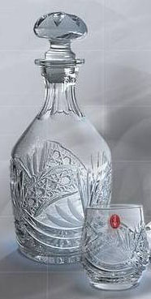
СТЕКЛО хрустальное
Состав | Главный стеклообразующий оксид – SiO2 – кварцевый песок. Также содержится оксид свинца - PbO (свинцовый хрусталь) или оксид бария – BaO (бариевый хрусталь). По содержанию оксида свинца: - тяжелый хрусталь (более 30%) - легкий хрусталь (до 25%) - полухрусталь (менее 13%)
Внешний вид | Прозрачное, обычно бесцветное, изделия чаще всего украшаются «алмазной гранью»
Свойства | Обладает повышенной массой, более плотное, менее твердое, чем обыкновенное, имеет более низкую термическую и химическую стойкость, отличается повышенным блеском, прозрачностью и лучепреломляемостью.
Отличительные особенности | При ударе по краю изделия издает высокий звонкий продолжительный звук.
Применение | Столовая посуда и художественно-декоративные изделия.

Slide 12
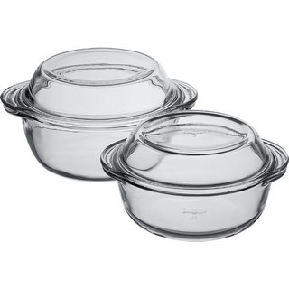
СТЕКЛО боросиликатное
Состав | Содержит оксиды кремния и бора - SiO2 и B2O3
Внешний вид | Прозрачное с зеленоватым оттенком
Свойства | Обладает повышенной жаростойкостью (до 500ºС), повышенной прочностью, твердостью и химической устойчивостью, имеет средние показатели массы и плотности, однако уступает другим видам стекол по оптическим свойствам.
Применение | Хозяйственная посуда для приготовления пищи (кастрюли, формы для запекания и т.п.)

Slide 13
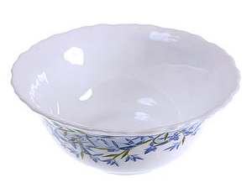
ситаллы
Состав | Это стеклообразный материал, получен-ный направленной кристалллизацией стекол специального состава
Внешний вид | Непрозрачное, молочно-белого цвета
Свойства | В 10 раз прочнее обыкновенного стекла, обладают высокой термической, механической и химической стойкостью, но имеют низкие оптические свойства.
Применение | Столовая посуда и хозяйственная посуда для приготовления пищи.

Slide 14
4.4. Общая схема производства стеклянных изделий
МИНСКИЙ ФИЛИАЛ
УО «Белорусский торгово-экономический университет потребительской кооперации»

Slide 15
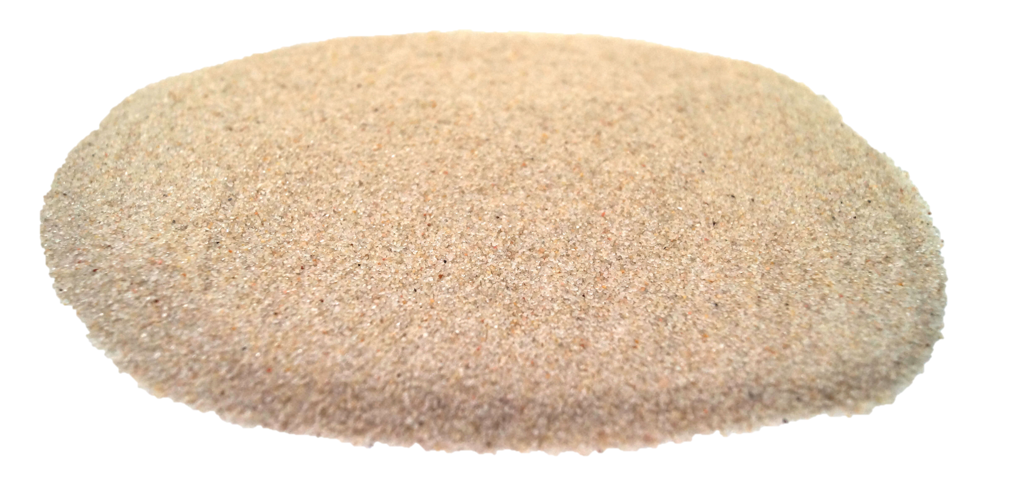
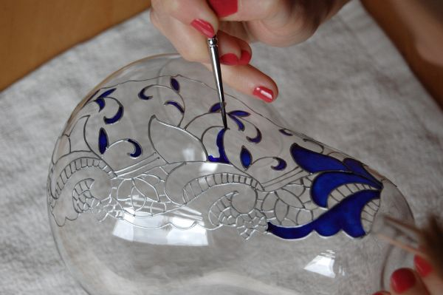
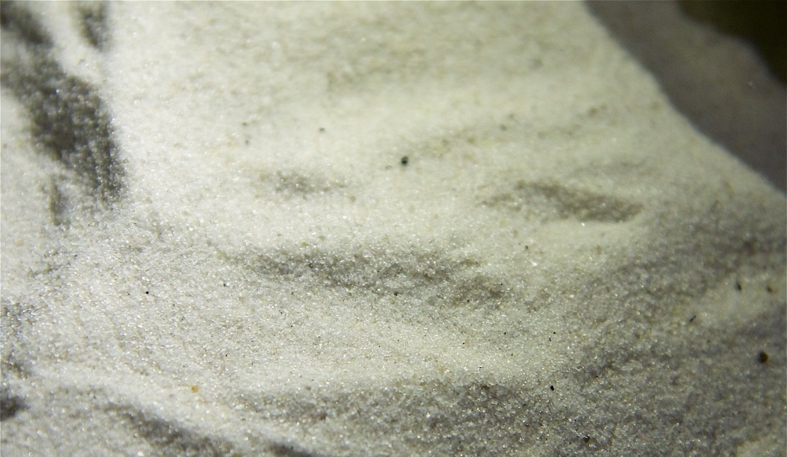
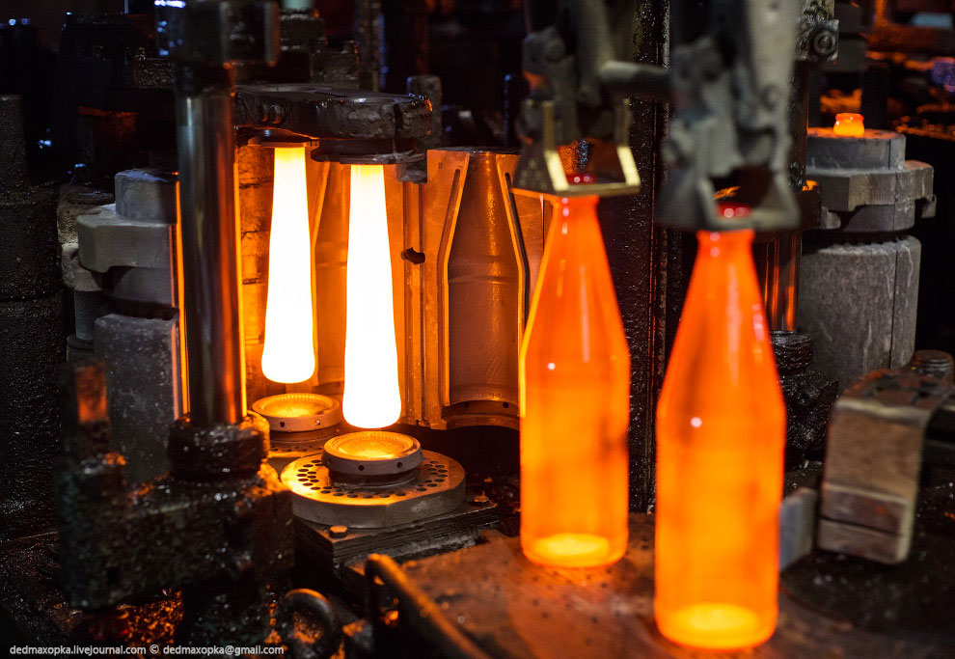
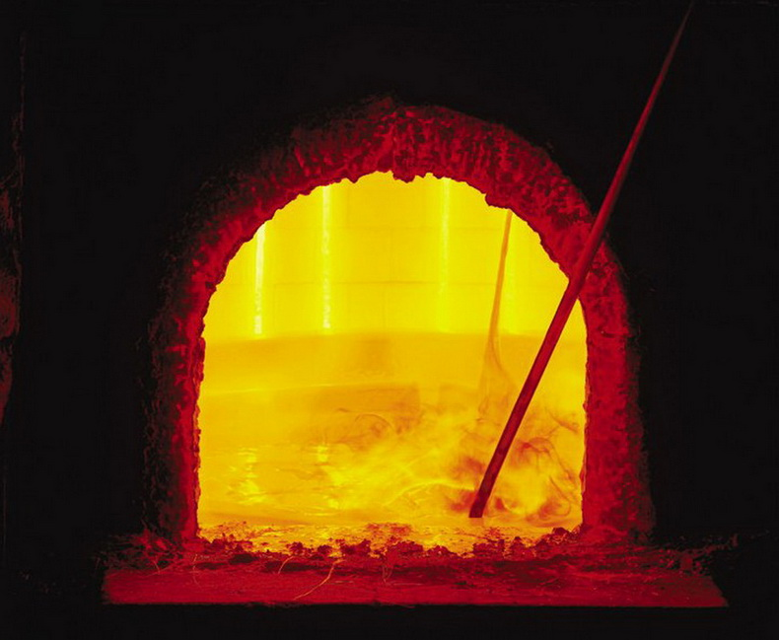
Подготовка сырья
Варка стекломассы
Формование изделий
Декорирование изделий
Приготовление шихты

Slide 16
4.5. Характеристика способов формования стеклянных изделий
МИНСКИЙ ФИЛИАЛ
УО «Белорусский торгово-экономический университет потребительской кооперации»
Сыцко, В.Е. Товароведение непродовольственных товаров: / В.Е. Сыцко, М.И. Дрозд. – Минск: Выш. школа, 2005. – стр. 275-277

Slide 17
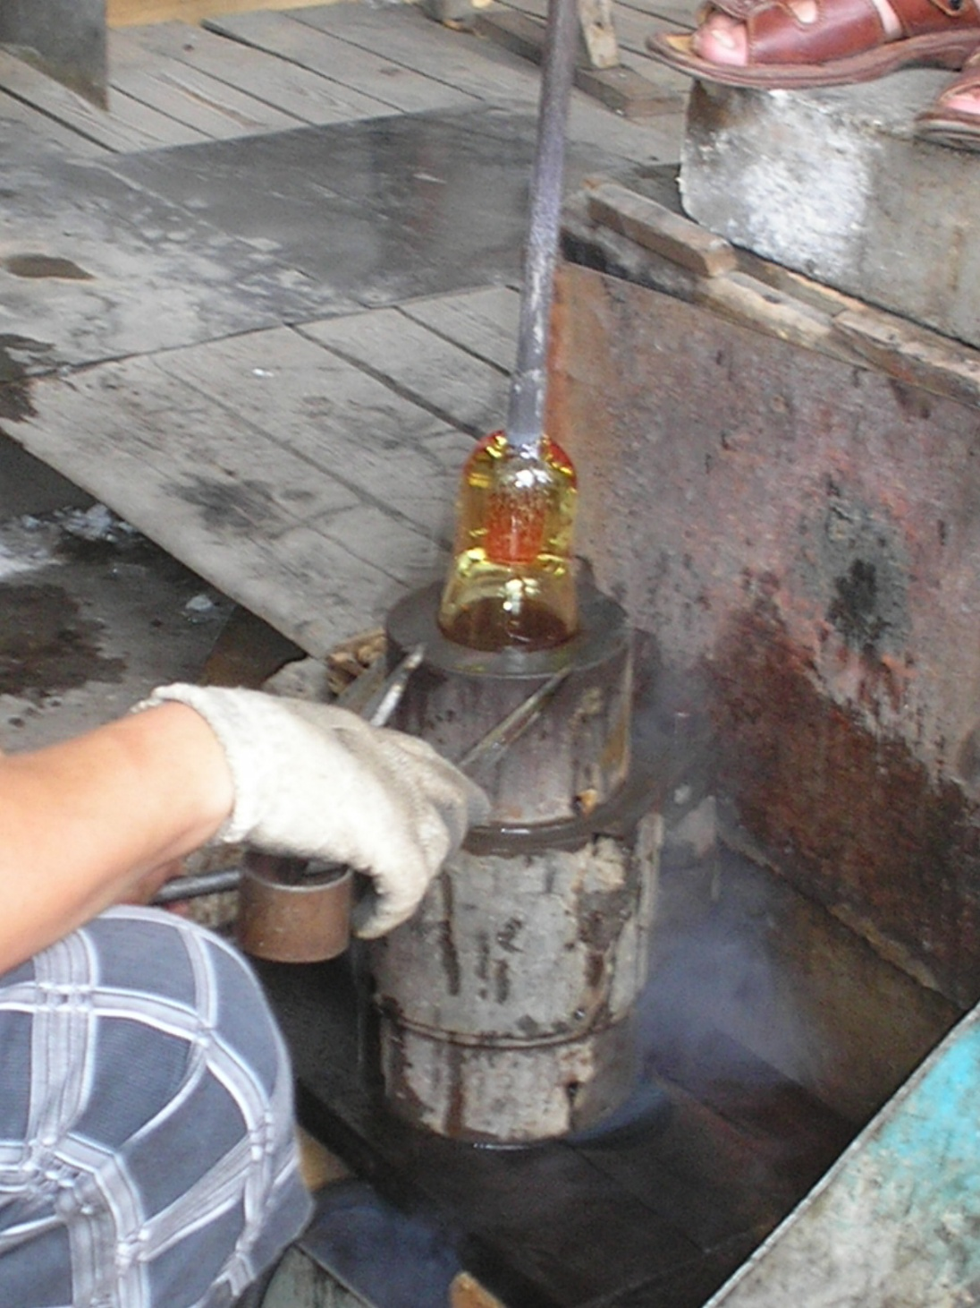
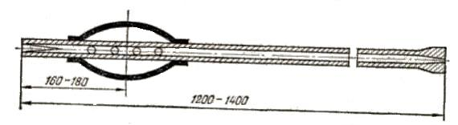
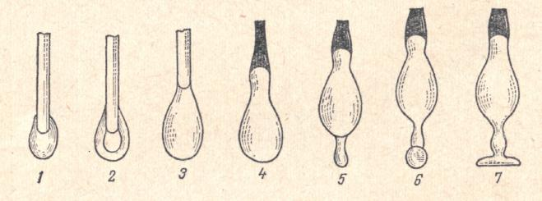
ВЫДУВАНИЕ
осуществляется ручным и механизированным способами.
Ручное выдувание осуществляется с помощью стеклодувной трубки (рис. 1) и включает следующие операции:
1. изготовление баночки;
2. изготовление пульки;
3. выдувание изделия (рис. 2).
Рис. 1
Рис. 2
1 – баночка; 2 – на баночку набрана стекломасса; 3 – пулька; 4 – отформованный корпус рюмки (пойло); 5 – корпус рюмки с ножкой; 6 – ножка с комочком стекла для формования подставки; 7 – отформованная рюмка с ножкой и подставкой на конце стеклодувной трубки

Slide 18
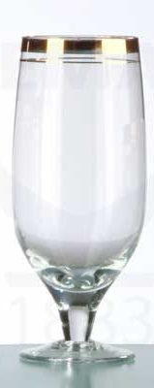
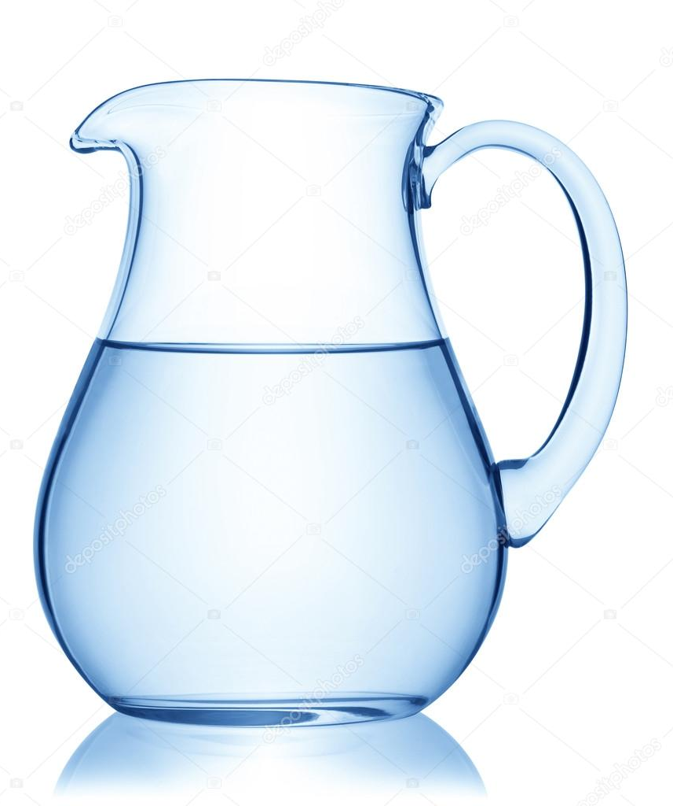
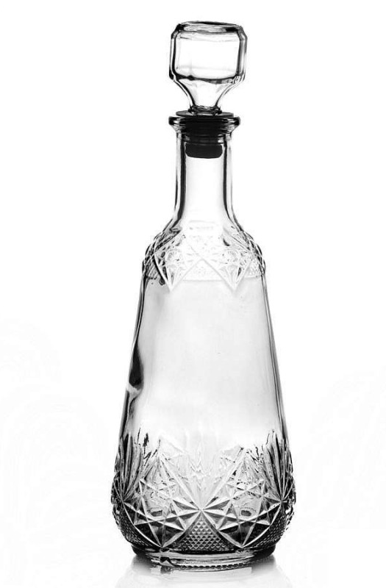
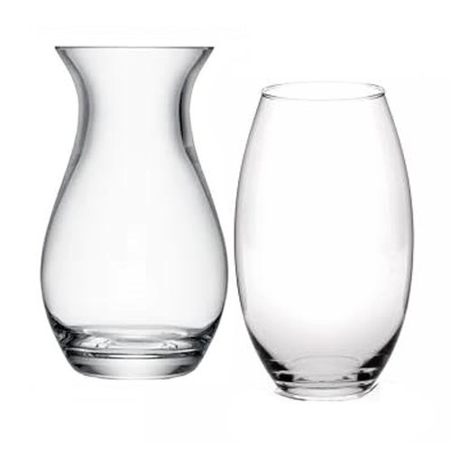
Характеристика | Отличительные признаки изделий | Примеры изделий
Порция стекломассы раздувается воздухом с помощью стекло-дувной трубки вручную или механизированным способом | Изделия могут иметь тонкие стенки, сложную форму, поверхность гладкая и блестя-щая, изделия могут быть с нацветом | Рюмки, бокалы, фужеры, стаканы, кувшины, салат-ники, кружки, вазы для цветов, вазы для серви-ровки стола и т.п.

Slide 19
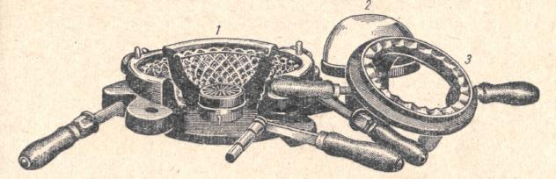
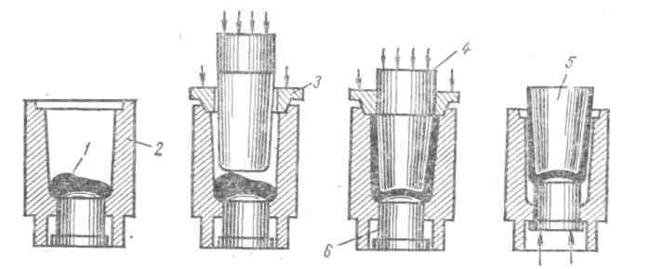
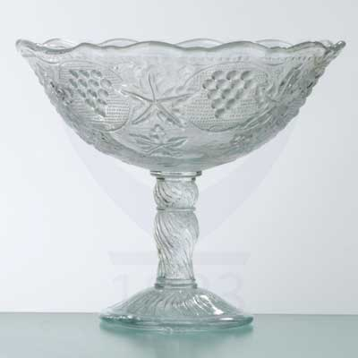
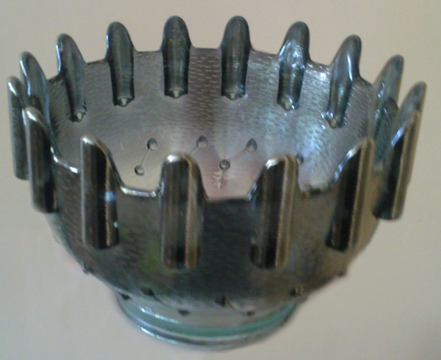
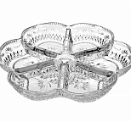
ПРЕССОВАНИЕ
Характеристика | Отличительные признаки изделий | Примеры изделий
Порция стекломассы помещается в пресс-форму, затем опускает-ся пуансон и форму-ется изделие. Верхний край оформляется с помощью формовочно-го кольца | Изделия имеют раскры-тую форму, толстые стенки, менее гладкую и блестящую поверхность, не могут быть очень длинными, на поверх-ности могут иметь рису-нок от формы, на боках швы | Салатники об-щие и порци-онные, стака-ны, тарелки, блюда, пепель-ницы, менаж-ницы и т.п.
Рис. 3. Пресс-форма:
1 – матрица; 2 – пуансон (сердечник); 3 – ограничительное кольцо
Рис. 4. Схема прессования стеклянных изделий:
1 – порция стекломассы; 2 – форма;
3 – ограничительное кольцо; 4 – пуансон;
5 – готовое изделие; 6 – выталкиватель изделия

Slide 20
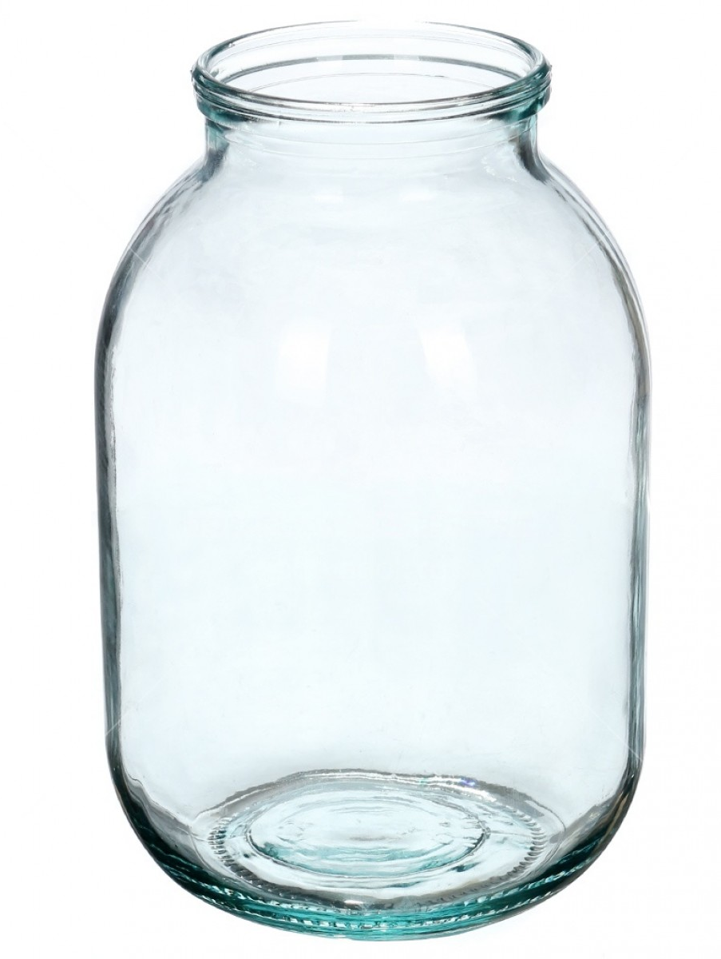
ПРЕССОвыдуВАНИЕ
Характеристика | Отличительные признаки изделий | Примеры изделий
Сначала в черно-вой форме выпрессо-вывается заготовка изделия, оформля-ется край, а затем в чистовой форме осуществляется выдувание | Изделия имеют сложную форму, могут быть с зауженным горлом, поверхность гладкая и блестящая, на боках швы от формы, может быть рисунок от формы (слегка расплывчатый) | Графины, банки, бутылки и т.п.

Slide 21
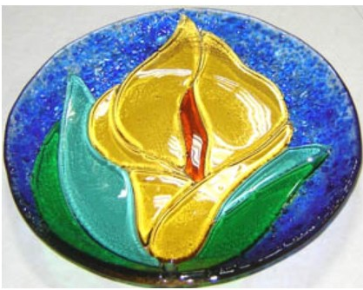
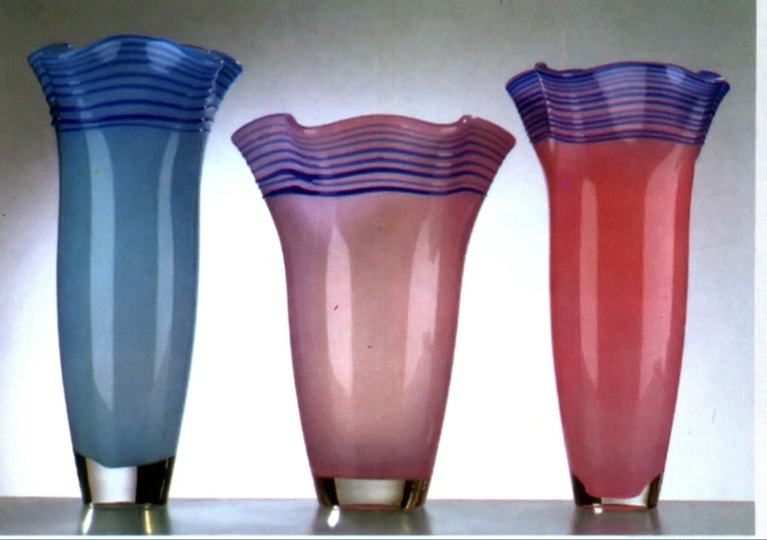
моллирование
Характеристика | Отличительные признаки изделий | Примеры изделий
Изделие опускается в форму под дейст-вием собственного веса | Неровные края, рас-крытая форма, изде-лия невысокие | Сухарницы, вазы для сервировки стола, пе-пельницы и т.п.

Slide 22
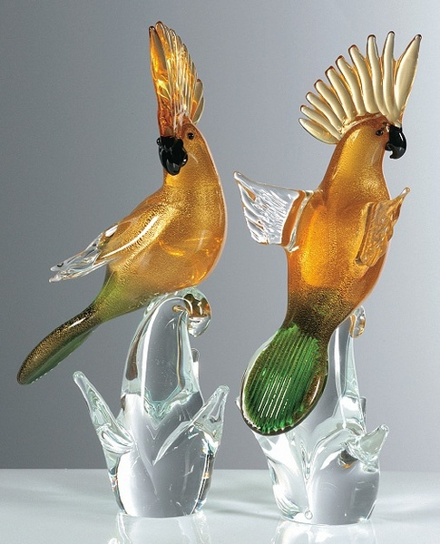
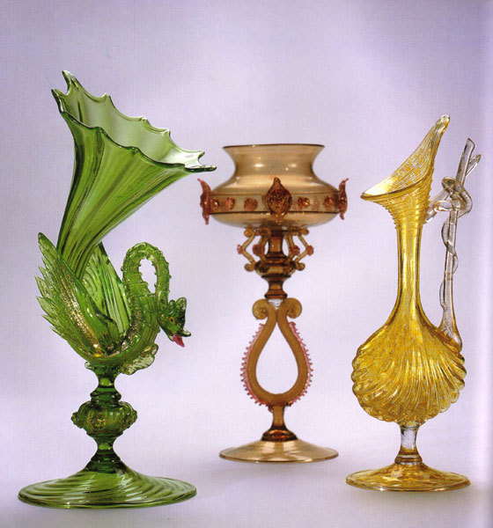
Гуттенская выработка
(свободное формование)
Характеристика | Отличительные признаки изделий | Примеры изделий
Формование осуществляется без применения формы | Сложная форма, гладкая, блестящая поверхность, нет следов от формы, могут быть следы от инструментов | Сувениры (различные фигурки), вазы для цветов, посуда
Центробежное литье
Характеристика | Отличительные признаки изделий | Примеры изделий
Изделие формуется под действием центробежной силы во вращающейся форме | Толстые стенки, раскрытая форма, в стенках видны нити стекла | Салатники и т.п.

Slide 23
4.6. Декорирование стеклянных изделий
МИНСКИЙ ФИЛИАЛ
УО «Белорусский торгово-экономический университет потребительской кооперации»
Сыцко, В.Е. Товароведение непродовольственных товаров: / В.Е. Сыцко, М.И. Дрозд. – Минск: Выш. школа, 2005. – стр. 277-282

Slide 24
УКРАШЕНИЯ СТЕКЛЯННЫХ ИЗДЕЛИЙ
Наносимые в процессе формования
(в горячем состоянии)
Наносимые на готовые изделия
(в холодном состоянии)
окраска в массе, нацвет, цветные пятна, шнуры и полосы, рельефный рисунок от формы, декоративные пузырьки, кракле, насыпь, валик, глушеное стекло и др.
Механическим способом: алмазная грань, гравировка, номерная шлифовка, матовка, прямая широкая грань, встречная грань и др.
Химическим способом: деколь, живопись, трафарет, усик, отводка, лента, травление, цировка, люстрирование, фотопечать и др.

Slide 25

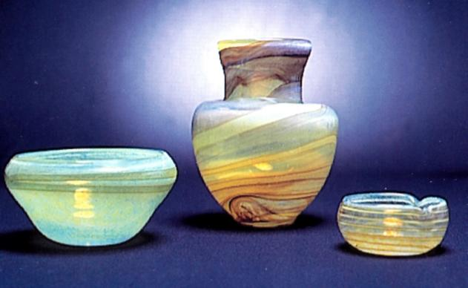
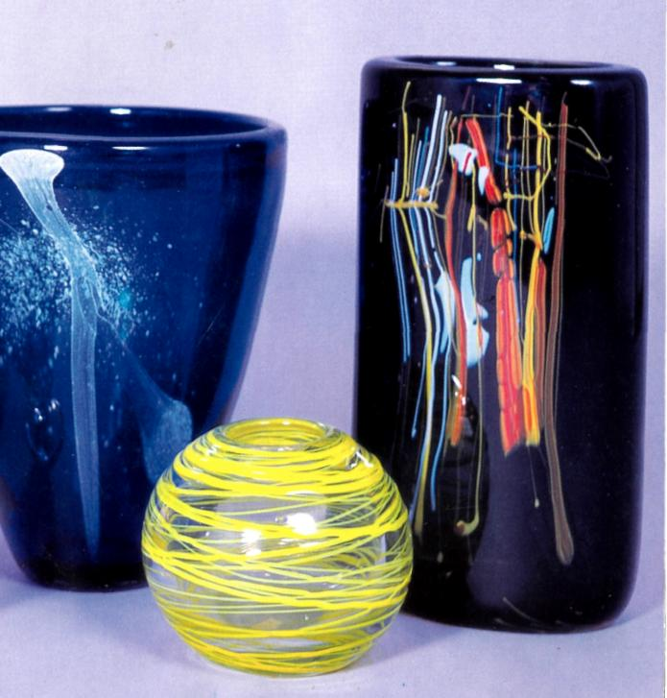
Окраска в массе
Окраска под мрамор
Цветные пятна, шнуры, полосы

Slide 26
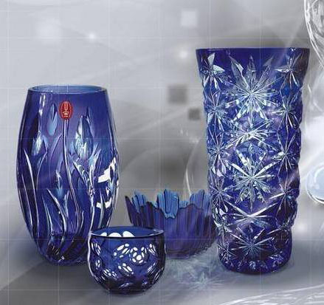
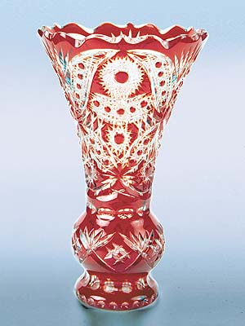
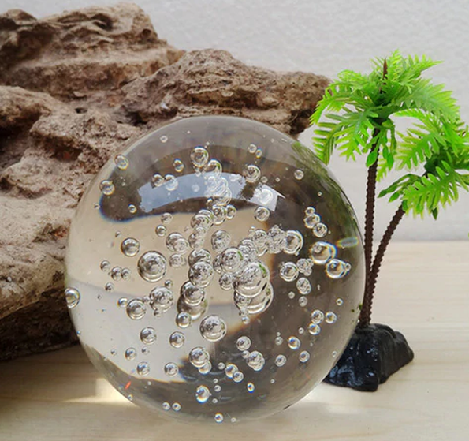
НАЦВЕТ – украшение, при котором стенки изделия состоят из 2-х и более слоев стекла (наружного цветного и внутреннего бесцветного), часто сочетается с алмазной гранью, гравировкой, травлением
Декоративные пузырьки

Slide 27
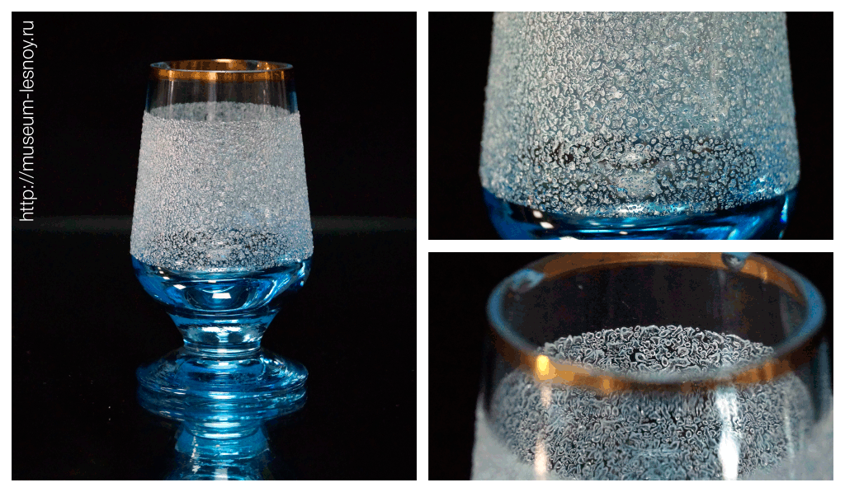
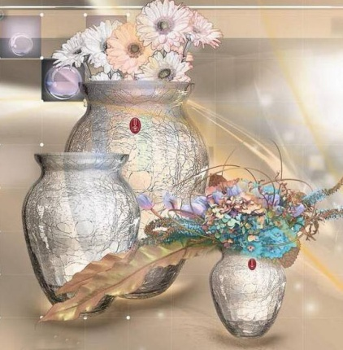
Насыпь (украшение стеклянной крошкой)
Кракле (украшение декоративными трещинами)

Slide 28
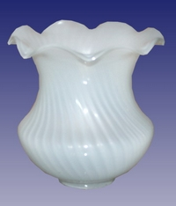
Рельефный рисунок от формы
Валик (волнообразная поверхность)
Глушеное (молочное) стекло

Slide 29
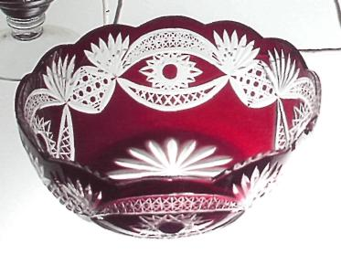
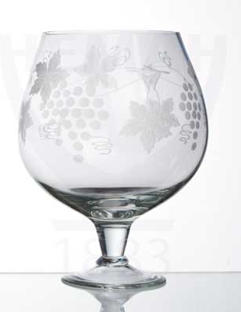
АЛМАЗНАЯ ГРАНЬ - украшение в виде глубоких прорезей трехгранного сечения, образующих при пересечении узоры в виде лучей, звезд, цветов, кустов и т.п. Бывает полированная и неполированная
ГРАВИРОВКА - рисунок в виде матовых неглубоких рельефных изображений сложной композиции, чаще всего растительного характера

Slide 30
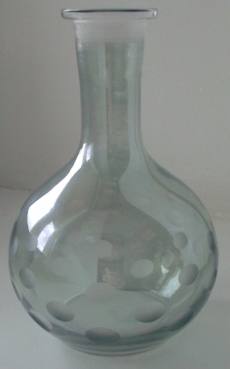
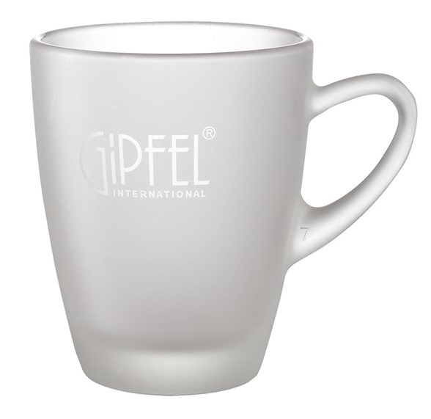
НОМЕРНАЯ ШЛИФОВКА имеет вид плоских матовых сферических шлифов, ямок, желудей, наносимых с помощью шлифовальных кругов
МАТОВКА может быть получена пескоструйной или ультразвуковой обработкой, а также шлифованием

Slide 31
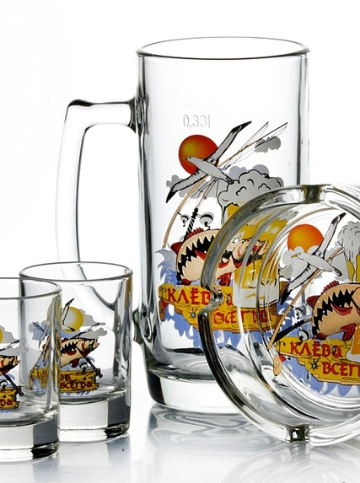
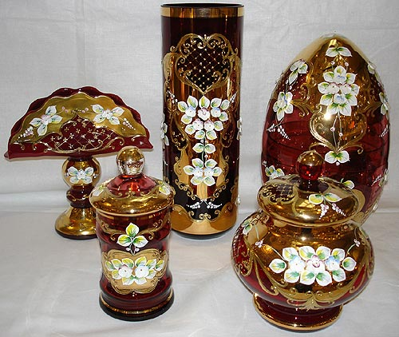
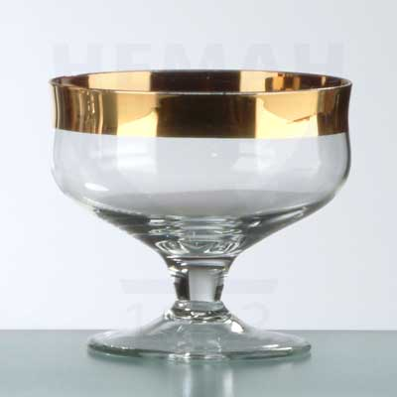
Деколь (переводная картинка)
Живопись – рисунок кисточкой
от руки
Усик (до 1мм), отводка (1-3мм), лента (4-10мм) – круговая полоска золотом или краской

Slide 32
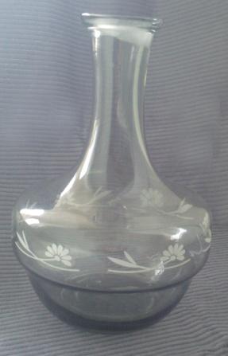
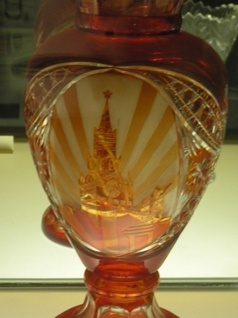
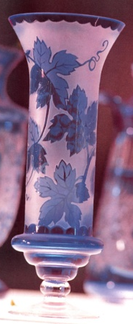
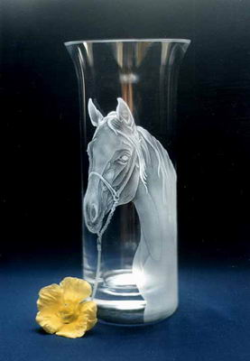
ТРАВЛЕНИЕ – рисунок, наносимый с помощью кислоты:
простое (гильоширное) – рисунок в виде матовых прямых или ломаных линий
сложное (пантографное) – рисунок, напоминающий кружево
глубокое художественное – сложные рисунки с теневыми переходами
ТРАФАРЕТ – рисунок, наносимый через отверстия в шаблоне

Slide 33
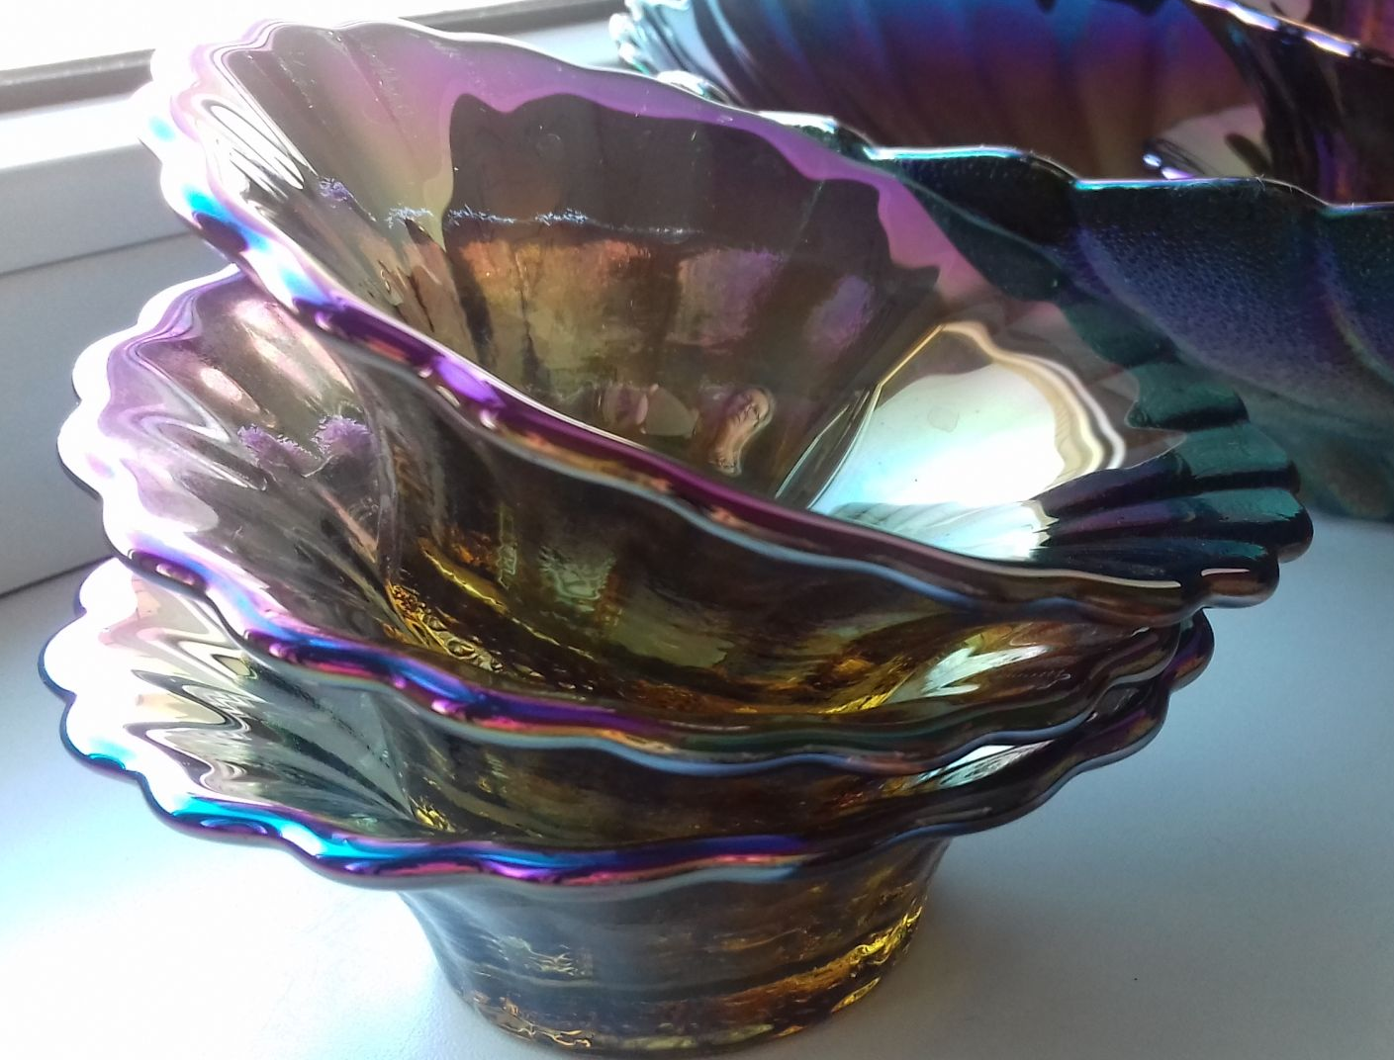
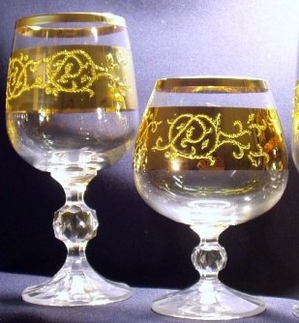
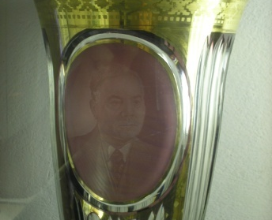
ЦИРОВКА – травление по золоту
ЛЮСТРИРОВАНИЕ – нанесение растворенными в органических соединениях металлическими смоляными мылами покрытия в виде лент, отводок, сплошного или частичного крытья. После сгорания в процессе отжига органической части на изделиях остается пленка, имеющая разные цветовые оттенки, особый металлический блеск.
Ирризация - это образование на поверхности изделий тонких, радужно переливающихся пленок соединений некоторых металлов (олода, висмута, титана, бария, стронция).
Фотопечать

Slide 34

Вопросы для самоконтроля:
Назовите сырье для производства стекла
Назовите виды стекла для изготовления хозяйственных изделий
Охарактеризуйте свойства и отличительные особенности хрустального стекла
Назовите способы формования стеклянных изделий
В чем отличие изделий выдувных от прессованных?
Перечислите виды украшений стеклянных изделий
Что такое алмазная грань?
В чем отличие между усиком, отводкой и лентой?

Slide 35


Литература:
Сыцко, В.Е. Товароведение непродоволь-ственных товаров: / В.Е. Сыцко, М.И. Дрозд. – Минск: Выш. школа, 2005. – стр. 265-282
Выполните задания теста по Модулю 4

Slide 36

МИНСКИЙ ФИЛИАЛ
УО «Белорусский торгово-экономический университет потребительской кооперации»
Автор:
Машкович Татьяна Васильевна,
преподаватель высшей квалификационной категории
E-mail: mashkovich1978@mail.ru

